Slide 1
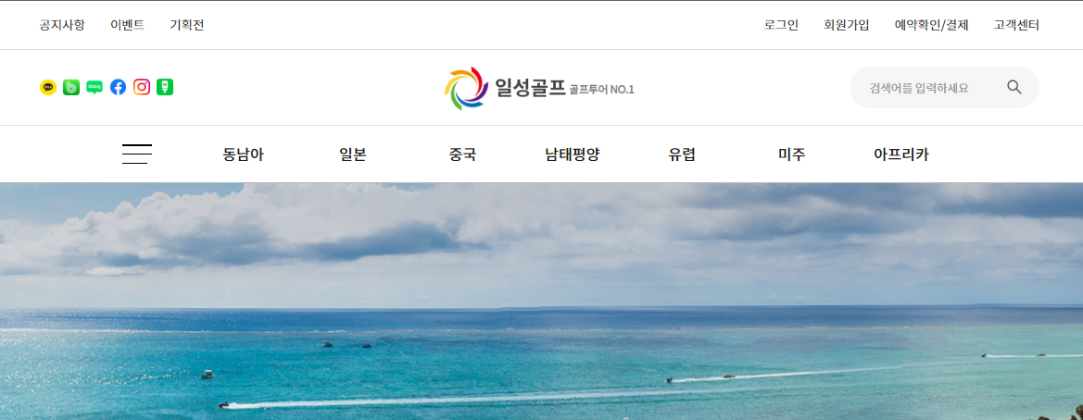


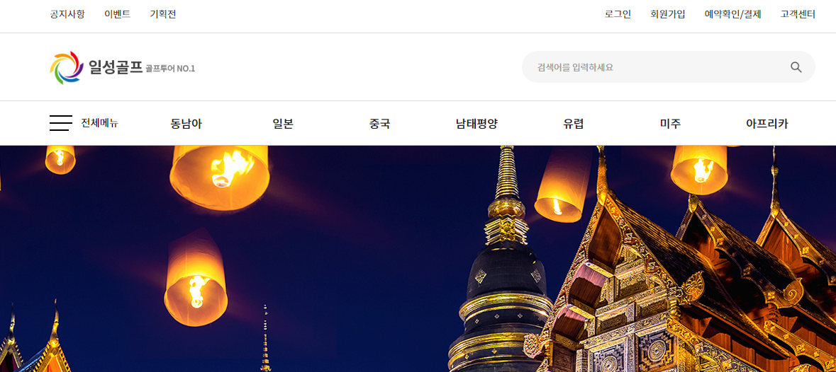
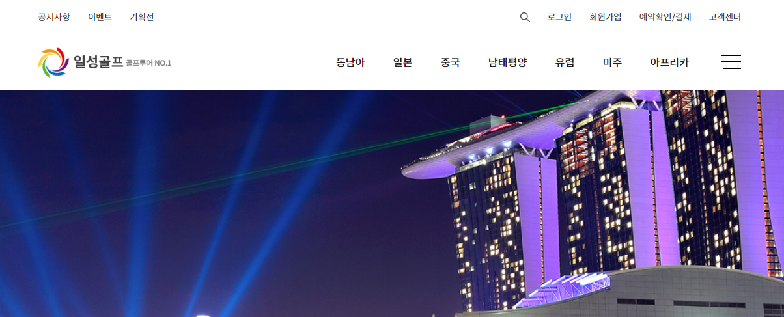
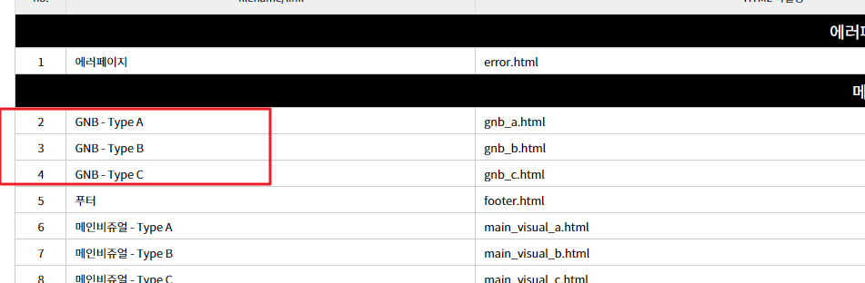
아이콘이미지
월별출발상품
월별출발상품
텍스트
메뉴영역에
1.버튼식으로 테두리가 있는 형태와
2.메뉴명앞에 아이콘만 있는 형태
2가지 요청

Slide 2

완료
로그인
회원가입
월별출발상품
상단영역에 로그인과 회원가입 수정요청

Slide 3
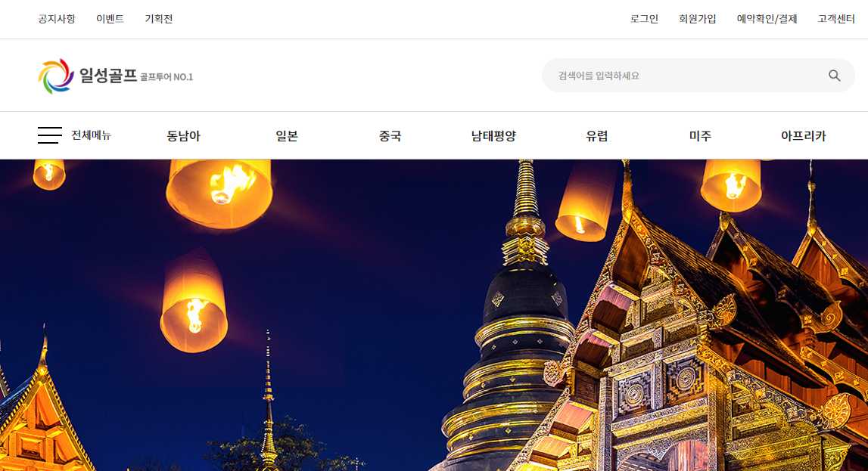
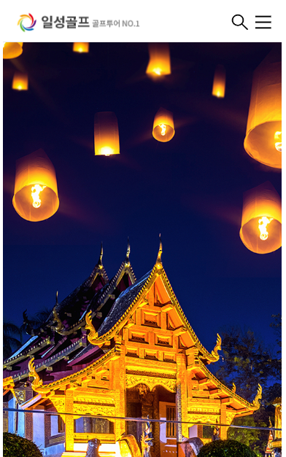
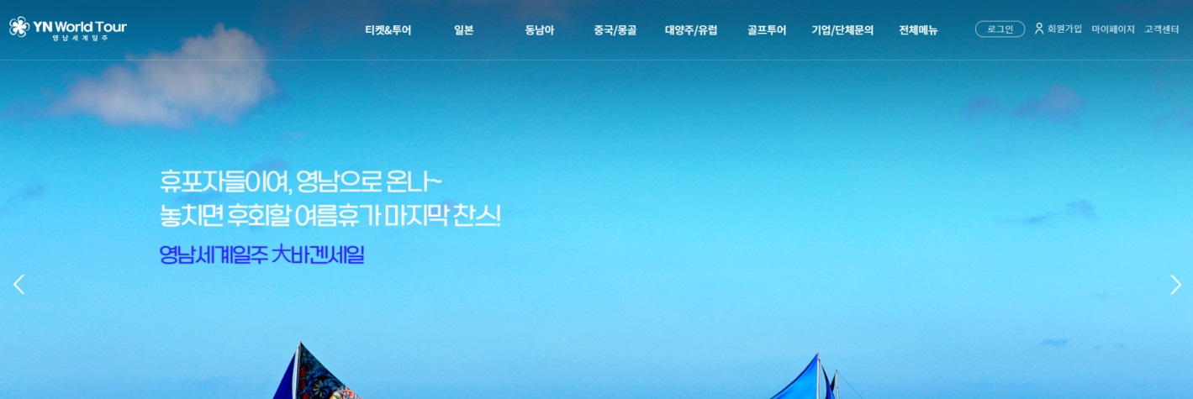
https://codekik.cafe24.com/ilsung_golf/dist/gnb_a.html
해당 페이지에 슬라이드 이미지가 메뉴영역까지 덮는 스타일로
수정요청
예) 일전에 작업해주셨던 영남세계일주 참조
https://www.ynworldtour.com/main

Slide 4
https://codekik.cafe24.com/ilsung_golf/dist/gnb_a.html
해당 페이지 메인비쥬얼 영역에 동영상 플레이 가능하도록 요청
영상은 파일첨부와 유튜브 동영상 두개 다 가능하도록 요청

Slide 5
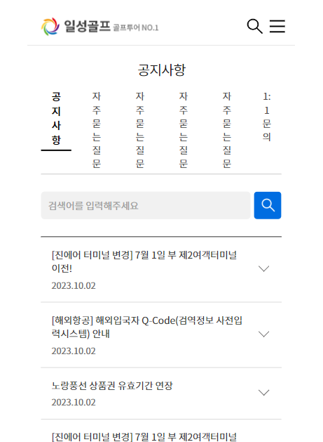
프레임
공지사항 자주묻는질문 1:1문의
https://codekik.cafe24.com/ilsung_golf/dist/customer_notice.html
공지사항에 메뉴가 많아질 경우 스와이프로 넘길수있도록 요청

